Slide 1
Differentiate Supervised Learning, Unsupervised Learning and Reinforcement Learning
Präsentatoren:
Andreas Dichter, Canberk Alkan, Simon Schmid, Can Berkil, Dominic Viola
Lehrbeauftragter:
Michael Spengler

Slide 2
Agenda
Exkurs: Machine Learning
Supervised Learning
Unsupervised Learning
Reinforcement Learning
Code Beispiele

Slide 3
Exkurs: Machine Learning
Computer löst Aufgabe ohne explizit programmiert zu werden
Verwendet Methoden der Mathematik und Statistik
Künstliche Intelligenz
Programme die den Menschen imitieren
Machine Learning
Computer löst Aufgabe ohne explizit programmiert zu werden
Deep Learning
Mehrfache Anwendung künstlicher neuronaler Netze
Supervised Learning
Unsupervised Learning
Reinforcement Learning

Slide 4
Supervised Learning - Agenda
Aufbau eines Datensatzes
Ausgangssituation
Ablauf
Anwendungsklassen
Anwendungsmethoden

Slide 5
Supervised Learning
Aufbau eines Datensatzes:
Beruf
Features / Attribute / Prädiktoren
Größe
Alter
x₁
x₁
x₁
x₂
Records / Examples
x₂
x₂
. . .
. . .
. . .
x_{n}
x_{n}
x_{n}

Slide 6

Ausgangssituation
“überwachend”
Input Daten X
Gold labels Y
Wir weisen einem Datenpunkt X bereits den richtigen Output-Wert Y zu
y₁
x₁
y₂
x₂
. . .
. . .
x_{n}
y_{n}

Slide 7


Ablauf
Trainingsdaten: Damit lernt das Modell
Testdaten: Damit wird das Modell auf seine Güte geprüft
$\hat{Y}$ = M (X)
Neuer Wert $\hat{Y}$ aus gelerntem Wert X vorhersagbar
Input Daten X
80/20 train-test split
Vorhersage / Output Daten $\hat{Y}$
train
Modell M
in
Algorithmus
test

Slide 8
Anwendungsklassen
Regression
Kontinuierlicher Raum
Klassifikation
Diskreter Raum
Kontinuierliche Daten
Numerische Zielgröße
z.B. Preis vorhersagen
Endliche Daten
Kategorie bzw. Klasse zuweisen
z.B. spam ja oder spam nein?

Slide 9
Anwendungsmethoden
Beispiele für Methoden des Supervised Learnings
Lineare Regression
Logistische Regression → für Klassifizierung
Neuronale Netze
Entscheidungsbäume
Naïve Bayes
Support Vector Machines
Anwendungsgebiete des Supervised Learnings
Prognosen → Predictive Analytics
Computer Vision
Speech Recognition

Slide 10
Supervised Learning – Code Beispiel
Daten einlesen:
import pandas as pd
salary_dataset = pd.read_csv("Salary_Data.csv")
Daten splitten:
from sklearn.model_selection import train_test_split
train, test = train_test_split(salary_dataset, test_size=0.2)

Slide 11
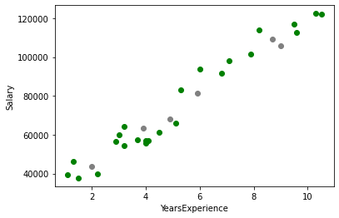
Supervised Learning – Code Beispiel
Test Daten
Trainings Daten
Gold Labels Y
Input Daten X

Slide 12
Supervised Learning – Code Beispiel
Model erstellen und trainieren:
from sklearn.linear_model import LinearRegression
model = LinearRegression()
model = model.fit(train[['YearsExperience']], train[['Salary']])
Vorhersagen mit dem Model machen:
pred = model.predict(test[['YearsExperience']])

Slide 13
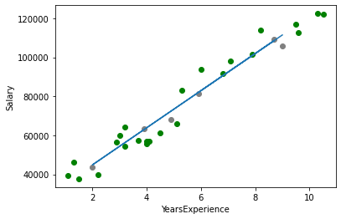
Supervised Learning – Code Beispiel
Test Daten
Trainings Daten
Lineare Regression

Slide 14
Unsupervised Learning
Aufbau eines Datensatzes:
Beruf
Features / Attribute / Prädiktoren
Größe
Alter
x₁
x₁
x₁
x₂
Records / Examples
x₂
x₂
. . .
. . .
. . .
x_{n}
x_{n}
x_{n}

Slide 15
Ausgangssituation
Input Daten X
Gold labels Y
y₁
x₁
y₂
x₂
unlabeled
. . .
. . .
x_{n}
y_{n}
➔ Nur Datenpunkte ohne Goldlabel

Slide 16
Anwendungsklassen
Clustering
Assoziation
Dimensionalitätsreduktion
a
b
c
ab
ac
bc
abc
Notes:
Clustering: k-means
Assoziation: Apriori Algorithm => Bsp.: Recommendations (Kunden die dies gekauft haben, haben auch jenes gekauft)
Dimensionalitätsreduktion: Principal Component Analysis => wird häufig in Preprocessing verwendet

Slide 17
Unsupervised Learning – Code Beispiel
Daten einlesen:
import pandas as pd
customer_dataset = pd.read_csv("Mall_Customers.csv")
Daten splitten:
from sklearn.model_selection import train_test_split
train, test = train_test_split(customer_dataset, test_size=0.2)

Slide 18
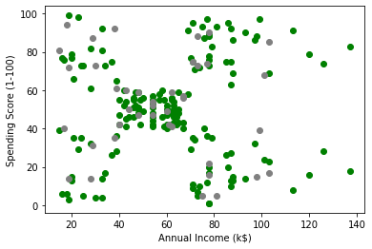
Unsupervised Learning – Code Beispiel
Test Daten
Trainings Daten

Slide 19
Unsupervised Learning – Code Beispiel
Model erstellen und trainieren:
from sklearn.cluster import KMeans
model = KMeans(n_clusters=5)
model.fit(train)
Jedem Datenpunkt einem cluster zuweisen:
train_labels = model.predict(train)

Slide 20
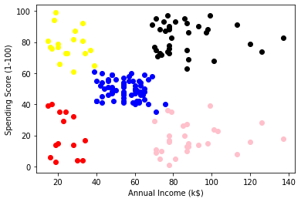
Unsupervised Learning – Code Beispiel
Training Data Clusters

Slide 21
Unsupervised Learning – Code Beispiel
Jedem Test Datenpunkt einem Cluster zuweisen:
test_labels = model.predict(test)

Slide 22
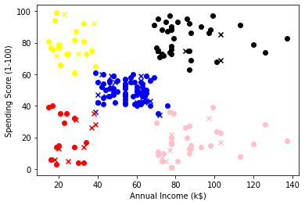
Unsupervised Learning – Code Beispiel
Training Data Clusters
Test Data Clusters

Slide 23
Reinforcement Learning - Agenda
Voraussetzung / Ausgangssituation
Ablauf
Anwendungsmethoden

Slide 24


Ausgangssituation
Agent
Environment

Slide 25
Ablauf
Observations
state
reward
Actions

Slide 26

Anwendungsmethoden
Q-Learning
Policy Gradients
Q-Function: Erwarteter zukünftiger Reward den ein Agent erhält, wenn er Aktion a beim State s ausführt
Policy $π$ : beste Aktion beim aktuellen State
Agent initialisieren
Policy laufen lassen bis zum Abbruch
Alle States, Aktionen und Rewards notieren
Wahrscheinlichkeit von Aktionen welche mit hohem Reward enden, vergrößern
Wahrscheinlichkeit von Aktionen welche mit geringem Reward enden, verringern

Slide 27
Reinforcement Learning – Code Beispiel
Model und Environment erstellen:
# reinforcement learning imports
import gym
from stable_baselines import DQN
env = gym.make('LunarLander-v2‘)
model = DQN('MlpPolicy', env, learning_rate=0.001)
Model trainieren:
model = model.learn(total_timesteps=10000)

Slide 28
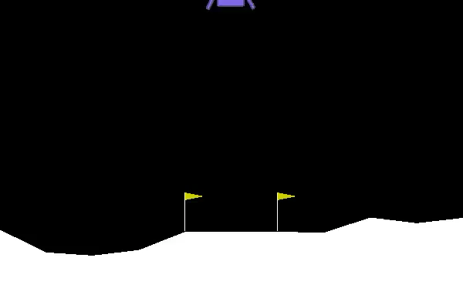
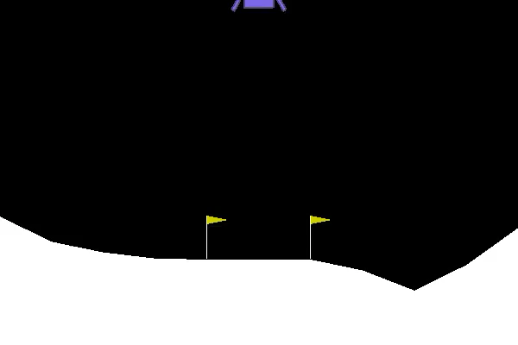
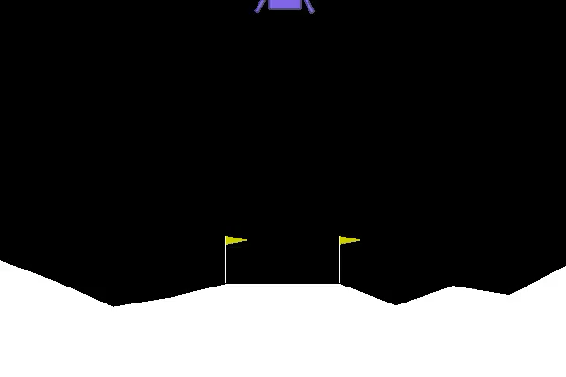
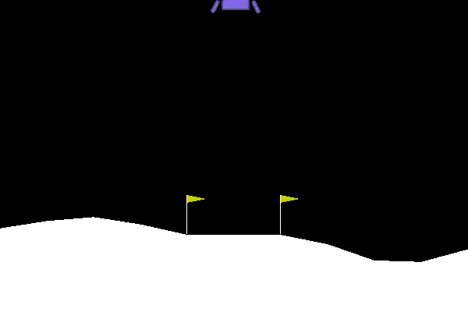
Reinforcement Learning – Code Beispiel

Slide 29
Reinforcement Learning – Code Beispiel
Trainierten Agent in Umgebung Aktionen ausführen lassen:
observation = env.reset()
# let the agent take 10000 action in an environment for i in range(10000):
action, _ = model.predict(observation)
obs, rewards, dones, info = env.step(action)
env.render()
if dones:
env.stats_recorder.done = None
observation = env.reset()
env.close()

Slide 30
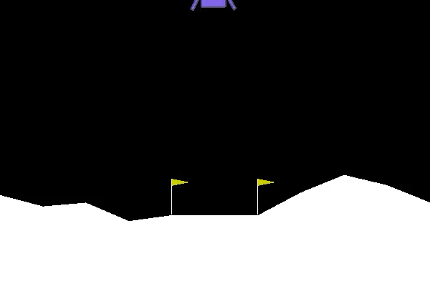
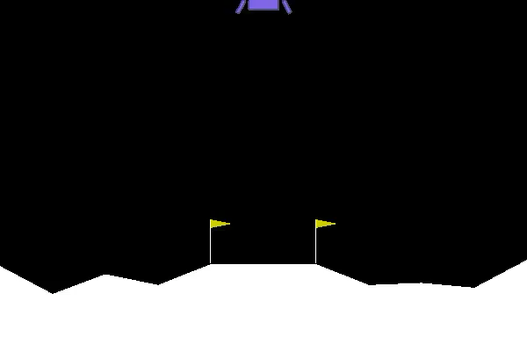
Reinforcement Learning – Code Beispiel

Slide 31

Reinforcement Learning – Code Beispiel

Slide 32
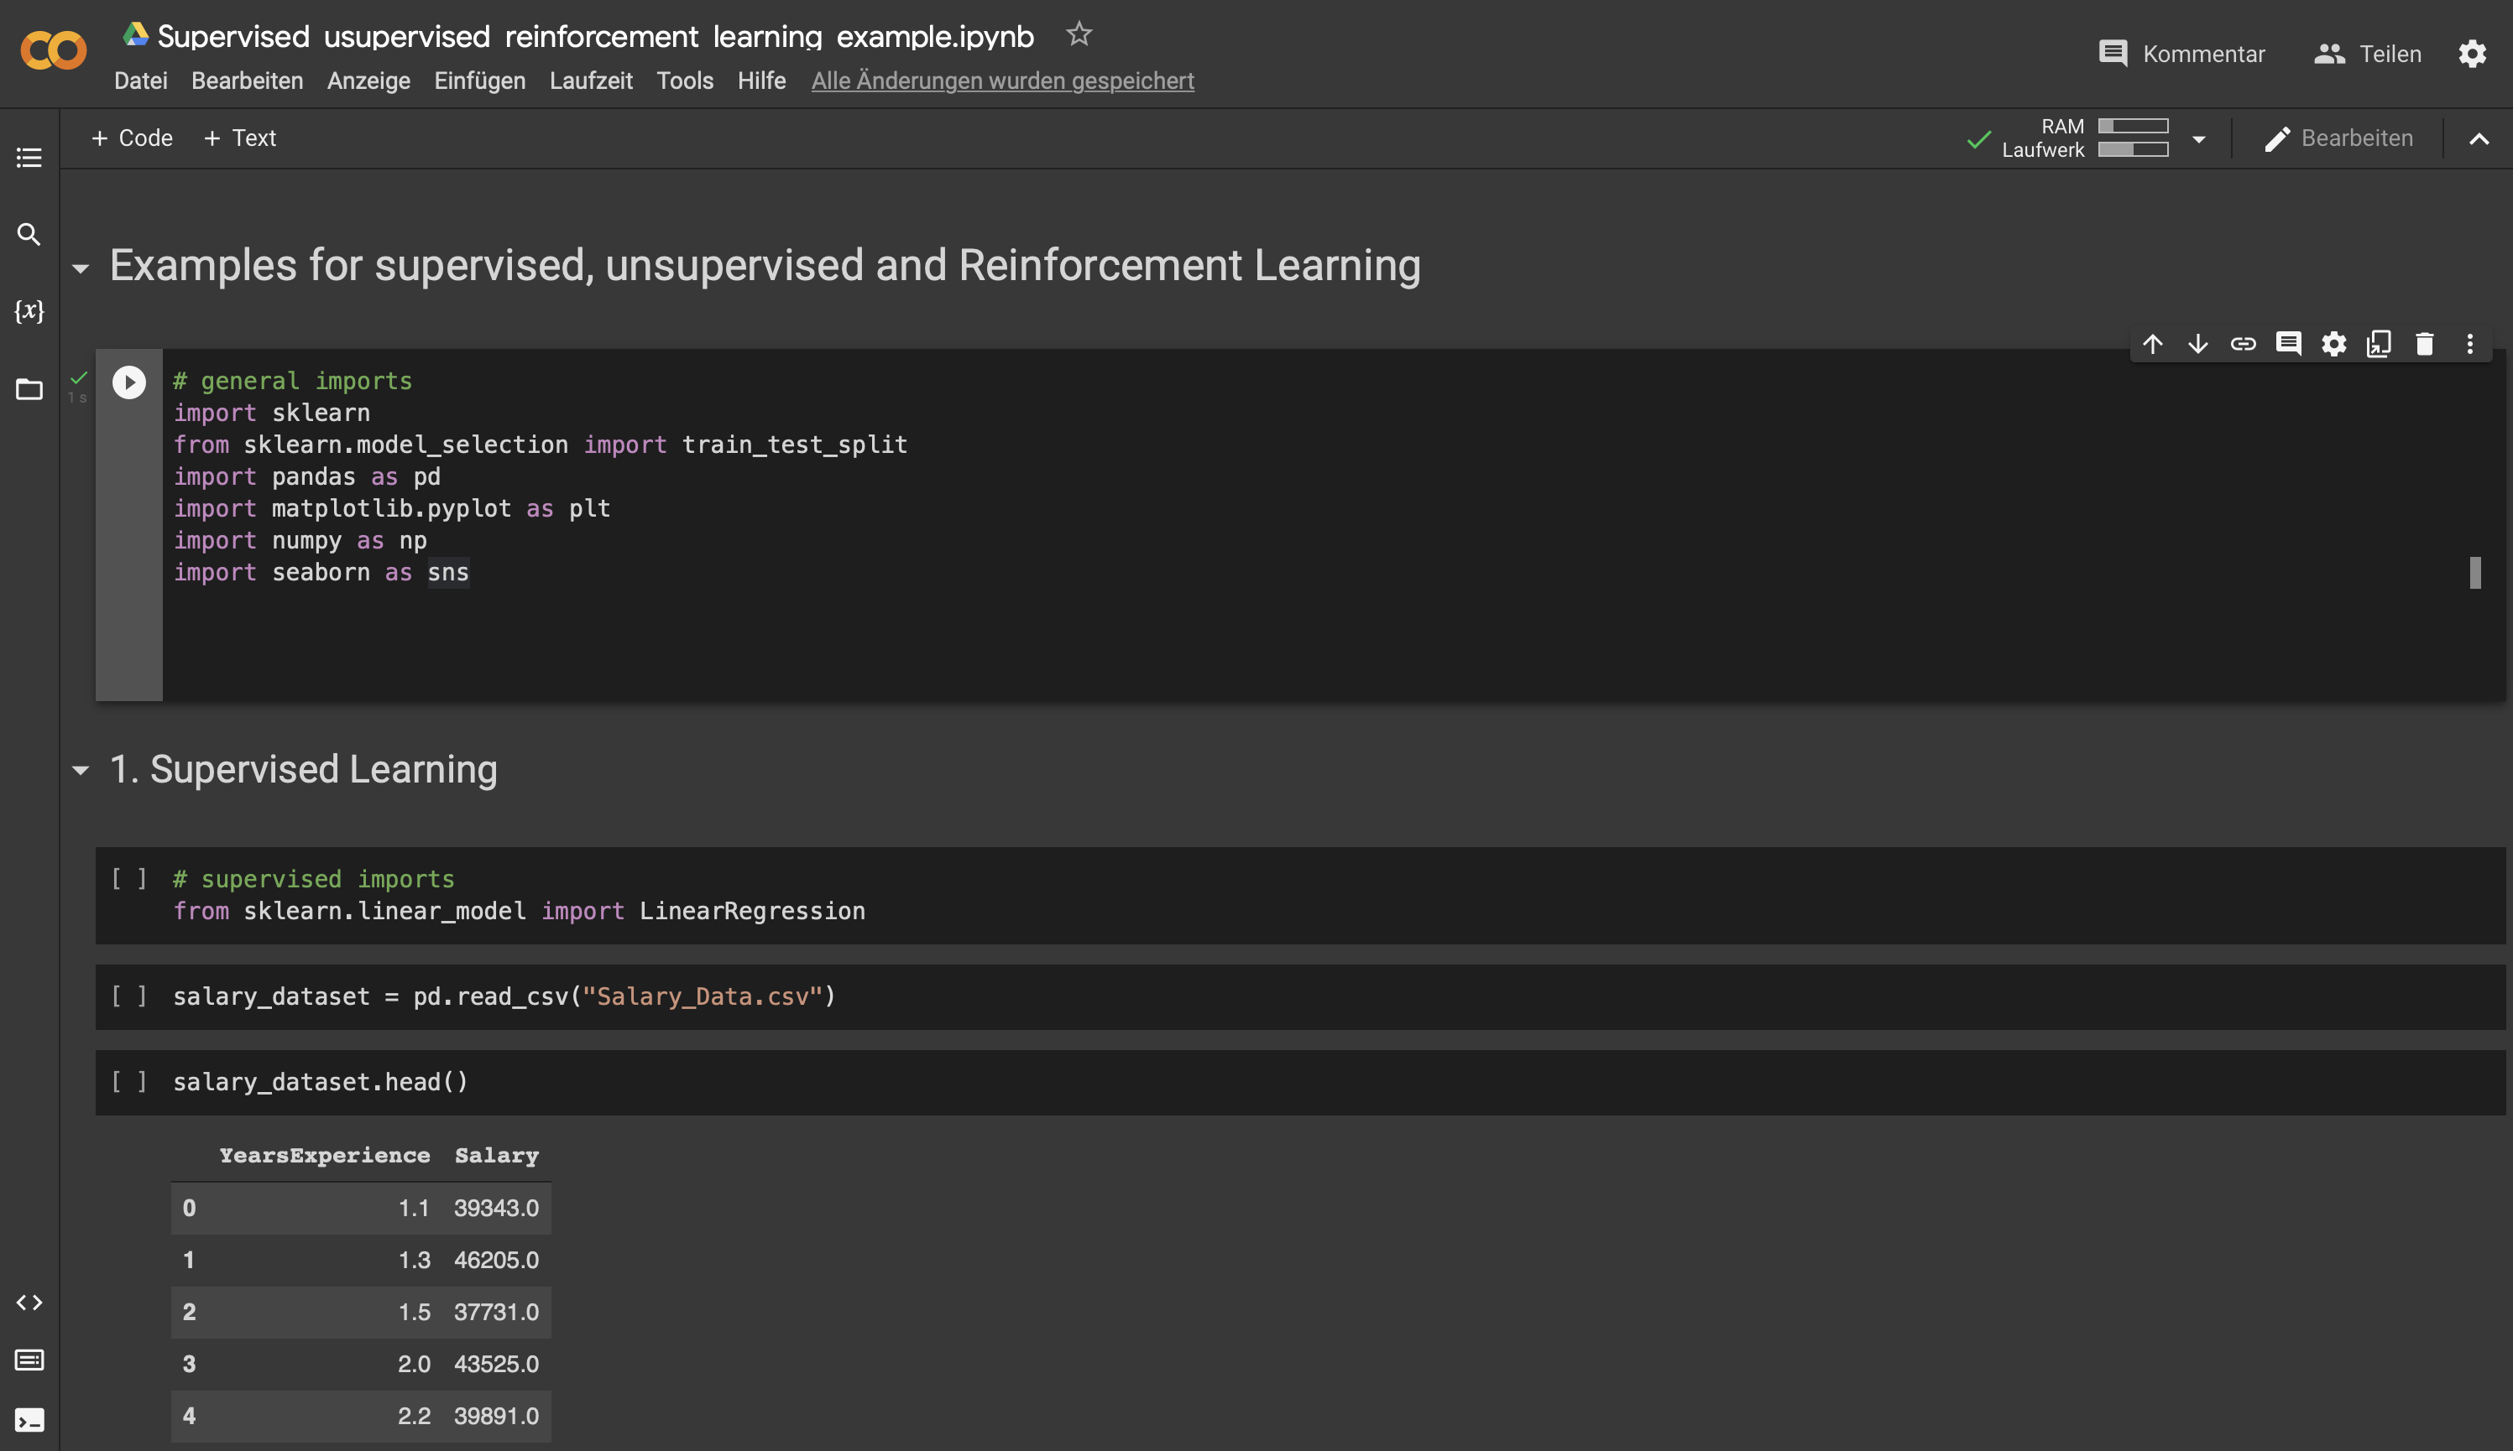
Quellen für den Code
https://colab.research.google.com/drive/10n7v1-kCnF_d1MBHiKhYeyXif-gdaEFf?usp=sharing

